Slide 1




SCIENCE LESSON

Slide 2


NHÌN HÌNH ĐOÁN CHẤT
Khí oxi

Slide 3
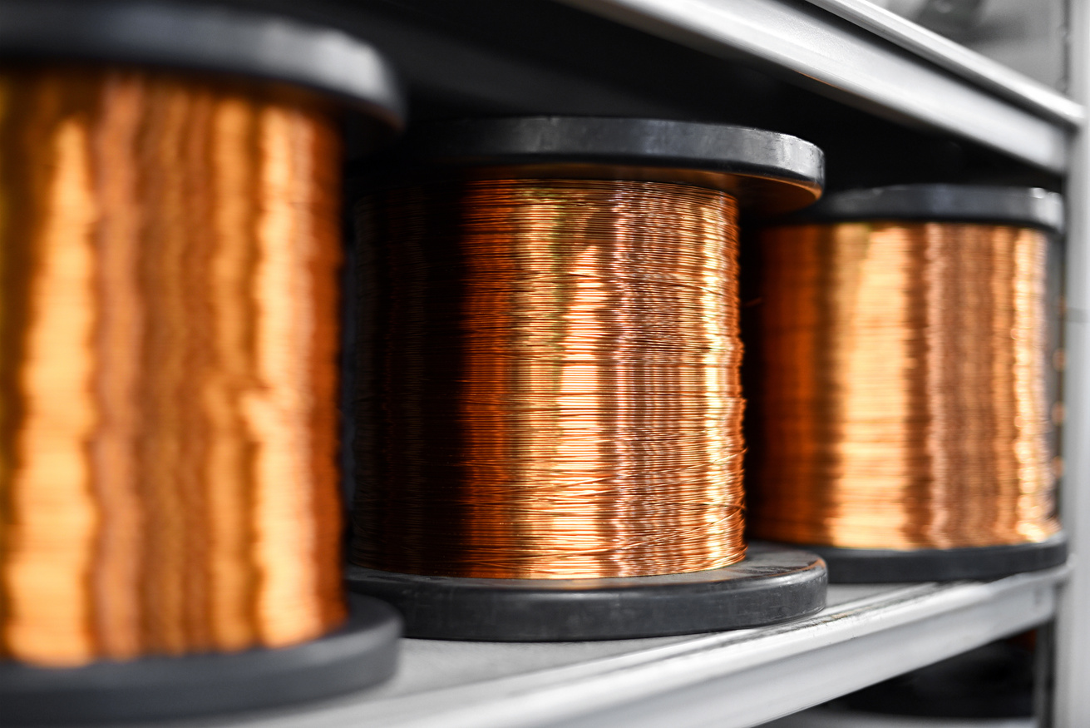

NHÌN HÌNH ĐOÁN CHẤT
Đồng

Slide 4




NHÌN HÌNH ĐOÁN CHẤT
Khí cacbonic

Slide 5
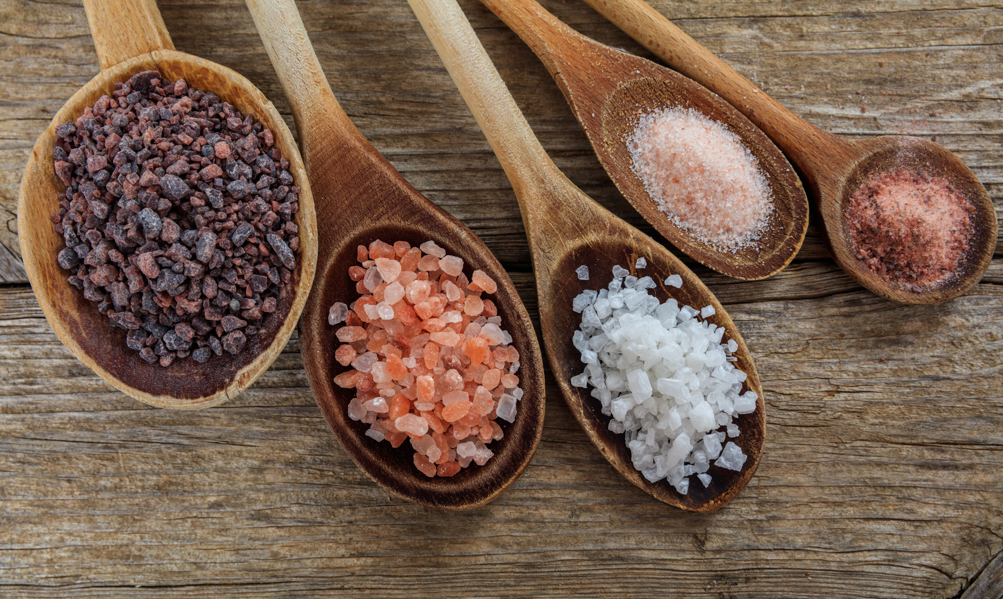
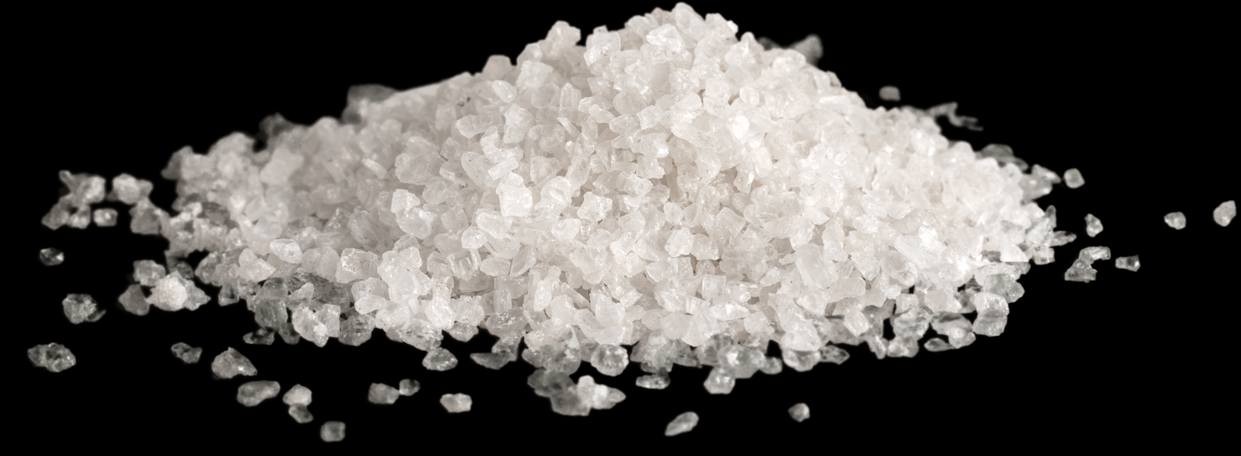
NHÌN HÌNH ĐOÁN CHẤT
Muối ăn

Slide 6


Có cách nào biểu diễn một chất một cách ngắn gọn và dễ dàng hơn không?
Hợp chất
Đơn chất
Khí oxi
Khí cacbonic
Đồng
Muối ăn

Slide 7



















Tiết 11
CÔNG THỨC HÓA HỌC

Slide 8

Nội dung
I. Công thức hóa học của đơn chất
II.Công thức hóa học của hợp chất
III. Ý nghĩa của công thức hóa học

Slide 9
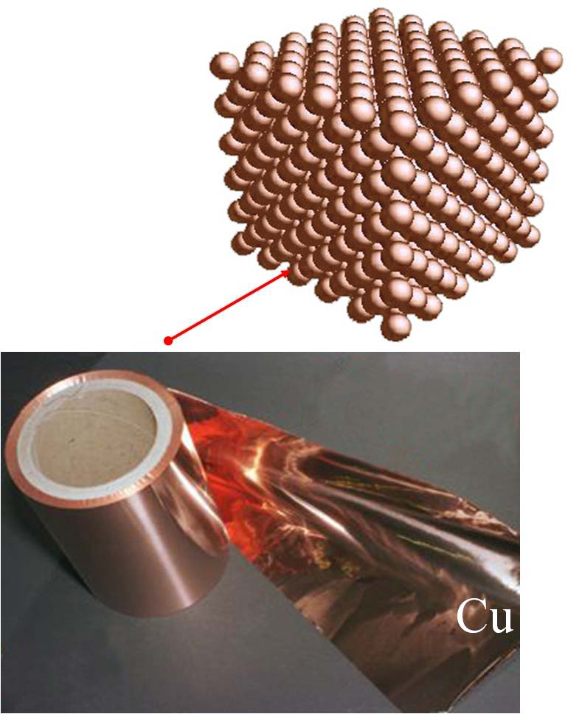
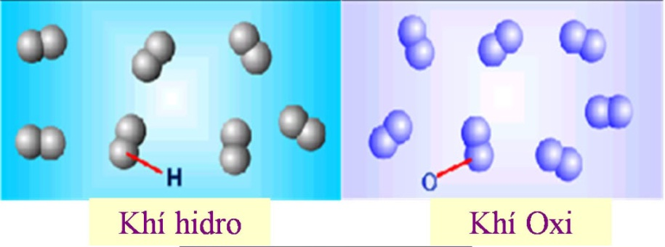
H
O
2
2
Sắt
Nguyên tử
Phân tử
Hạt hợp thành

Slide 10

I. Công thức hóa học của đơn chất
A: kí hiệu nguyên tố
x: là chỉ số (số nguyên tử của nguyên tố A)
Dạng chung: A
x

Slide 11
Dạng chung:
Công thức hóa học biểu diễn đơn chất có mấy loại kí hiệu hóa học?
Đơn chất là gì?
A_{x}
A là kí hiệu nguyên tố
x là chỉ số ( số nguyên tử của nguyên tố A)
1. Đơn chất kim loại
CTHH trùng với KHHH là A (X = 1)
VD:
Đồng : Cu
Natri : Na

Slide 12
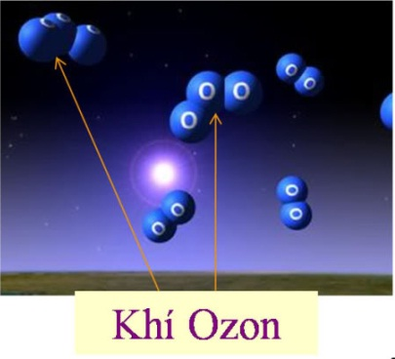
2- Đơn chất phi kim
Công thức hoá học thường là: A₂ ( x = 2)
VD: H₂ , O₂ N₂ , Cl₂ , F₂ , Br₂ , I₂
Trừ một số phi kim
x= 1: C, S, P…
x= 3: O₃

Slide 13
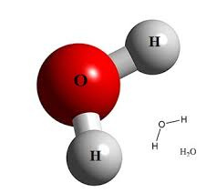

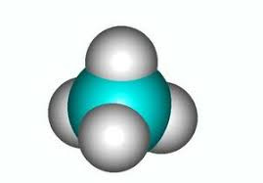
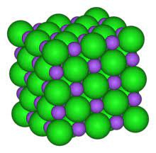
C
O
Na
H
N
Cl
Giả sử KHHH của hợp chất hai nguyên tố A và B, số nguyên tử mỗi nguyên tố trong phân tử chất là x, y. Hãy chỉ ra cách viết CTHH chung của hợp chất

Slide 14
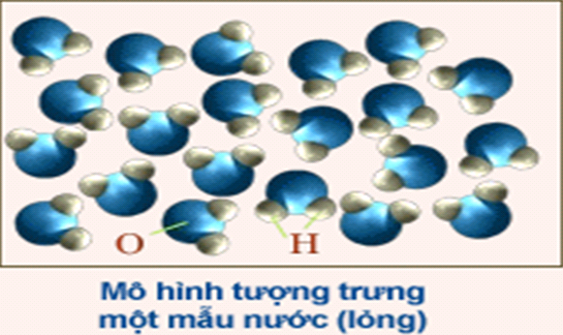
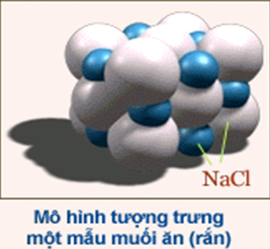
II. Công thức hóa học của hợp chất
Công thức hóa học biểu diễn hợp chất có mấy loại kí hiệu hóa học?
Dạng chung:
A_{x}B_{y}
A_{x}B_{y}C_{z}
Hợp chất là gì?
Hoặc
A, B, C là kí hiệu của nguyên tố
x, y, z là chỉ số ( chỉ số = 1 thì không ghi)

Slide 15
II.Công thức hóa học của hợp chất
H O
NH
CO
2
3
2

Slide 16

HOẠT ĐỘNG NHÓM
Viết CTHH và tính PTK của các chất sau:
a. Khí metan gồm 1C và 4H
b. Phân tử khí Clo gồm 2Cl
c. Đồng sunfat, gồm 1Cu, 1S và 4O
d. Khí ozon gồm 3O
(Biết C = 12; H = 1; Cl = 35,5; Cu = 64, O = 16)

Slide 17
Viết công thức hóa học của các hợp chất sau?
a. Amoniac, biết trong phân tử có 1N và 3 H
NH₃
b. Khí sunfurơ, biết trong phân tử có 1 S và 2 O
SO₂
c. Axit sunfuric, biết trong phân tử có 2 H, 1 S và 4 O
H₂SO₄

Slide 18
III. Ý nghĩa của công thức hóa học
Những nguyên tố tạo nên chất
A_{x}B_{y}C_{z}
Số nguyên tử của mỗi nguyên tố
Phân tử khối
Ví dụ
- Do 3 nguyên tố: Cu ; S và O tạo nên
Gồm: 1Cu , 1S , 4O
- PTK : 1.64 + 1.32 + 4.16 = 160
CuSO₄

Slide 19

Lưu ý
H₂
2 H
Viết:
$$≠$$
1 phân tử hiđro
2 nguyên tử hiđro
H₂O cho biết:
Trong 1 phân tử nước có: 2 nguyên tử hiđro và 1 nguyên tử oxi
Muốn chỉ nhiều phân tử:
2 H₂O
: 2 phân tử nước
5 H₂O
: 5 phân tử nước
Hệ số
Chỉ số

Slide 20

Dùng chữ số và công thức hóa học để diễn đạt các ý sau?
Ba phân tử Nitơ (gồm 2 N)
Sáu phân tử Canxi cacbonat (gồm 1 Ca, 1 C, 3 O)
Chín phân tử nhôm oxit (gồm 2 Al, 3 O)

Slide 21
Củng cố
Công thức hóa học | Số nguyên tử của mỗi nguyên tố trong một phân tử | Phân tử khối
SO₃
 | 1Ag,1N,3O
 | 2Na,1S,4O
1S, 3O
80
AgNO₃
170
Na₂SO₄
142

Slide 22

Củng cố
Dùng chữ số và công thức hóa học để diễn đạt các ý sau:
a. Ba phân tử nitơ (gồm 2N)
b. Sáu phân tử Canxi cacbonat (gồm 1Ca, 1C và 3O)
c. Chín phân tử nhôm oxit (gồm 2Al và 3O)

